Slide 1


Slide 2

Objectifs de la présentation
Fournir des conseils pour aider à identifier les victimes de la traite et de l'exploitation des personnes qui peuvent avoir une déficience intellectuelle.
Fournir des conseils pour communiquer avec les victimes de la traite et de l'exploitation des personnes ayant une déficience intellectuelle
Identifier des ressources pour aider à soutenir les victimes de la traite et de l'exploitation des personnes ayant une déficience intellectuelle

Slide 3
Qu'est-ce qu'une déficience intellectuelle ?
Déficience intellectuelle et maladie mentale
Vulnérabilités et facteurs de risque

Slide 4
Qu'est-ce qu'une déficience intellectuelle ?
« Déficience intellectuelle » fait partie de la catégorie plus large des « troubles du développement » :
    Fait référence à des capacités d'apprentissage et d'application des connaissances (fonctionnement cognitif) nettement inférieures à la moyenne
    Affecte les domaines d'activité majeurs de la vie, tels que les soins personnels, les compétences linguistiques, les capacités d'apprentissage et la capacité à vivre de manière indépendante (fonctionnement adaptatif)
    Présente dès l'enfance et se poursuit tout au long de la vie

Slide 5
Vrai ou faux ?
Déficience intellectuelle et maladie mentale

Slide 6
Déficience intellectuelle et maladie mentale
Les personnes présentant une déficience intellectuelle peuvent également souffrir d'une maladie mentale ou d'un problème de santé mentale, ce que l'on appelle le « double diagnostic ».
Bien que les deux puissent coexister, la déficience intellectuelle n’est PAS une maladie mentale.

Slide 7
N’oubliez pas...
« ... chaque personne présentant une déficience intellectuelle est un individu doté de talents, d'une personnalité et d'intérêts uniques... il est important que les personnes présentant une déficience intellectuelle ne soient pas jugées simplement en fonction de cette caractéristique, mais plutôt comme des personnes aux multiples facettes » (Griffiths, Stavrakaki, & Summers, 2002).

Slide 8
Question
Combien de fois les personnes ayant un handicap sont-elles plus susceptibles d'être victimes de crimes violents /sexuels que les personnes n’ayant pas de handicap ?
a) 2
b) 3
c) 4
d) 5

Slide 9
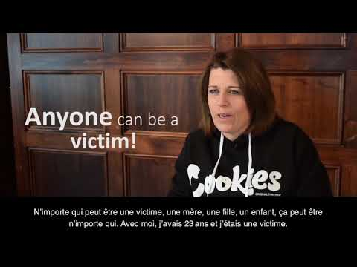
Vulnérabilités et facteurs de risque pour les personnes présentant une déficience intellectuelle
VIDÉO :

Slide 10
5 Facteurs de risque pour les personnes présentant une déficience intellectuelle
Isolement
Pauvreté
Dépendance
Accès accru à la technologie
Préjugés sociaux

Slide 11
Facteurs de risque et recrutement
  Les trafiquants peuvent rechercher des victimes souffrant de déficiences intellectuelles afin d'avoir accès à des financements et à des avantages (United States v. Weston), ou le logement (squat)
  Dynamique de puissance normalisée (Dépendance).
  La manipulation de l'isolement et de la pauvreté.
  Les personnes ayant un handicap peuvent ne pas être conscientes de leur droit de s'opposer ou de rejeter des attouchements non désirés. Ils peuvent ne pas savoir ce qui constitue un délit et quels sont leurs droits en tant que victime d'un délit.
  Les trafiquants peuvent également cibler les personnes ayant un handicap en raison des préjugés sociaux auxquels elles sont confrontées.

Slide 12
Vrai ou faux ?
Les caractéristiques faciales sont-elles un moyen efficace de déterminer si une personne peut avoir une déficience intellectuelle ?

Slide 13
Réponse
FAUX

Slide 14
Comment savoir si une personne a une déficience intellectuelle ?

Slide 15
Comment savoir si une personne a une déficience intellectuelle ?
Indicateurs comportementaux :
  Agir d'une manière qui semble inappropriée à la situation
  Les stimuli environnementaux semblent écrasants (lumières ou bruits) ou se concentrent de manière inhabituelle sur un seul élément de l'environnement ou de la conversation (un badge, un signe ou une arme)
  Être trop désireux(se) de plaire
  Être facilement frustré(e) ou présenter des réactions émotionnelles qui semblent trop intenses pour la situation
  Incapacité à effectuer des tâches impliquant le temps, les chiffres, la lecture ou le suivi de directives multiples

Slide 16
Comment savoir si une personne a une déficience intellectuelle ?
Indicateurs communicatifs :
  Ne pas avoir de langage verbal / un vocabulaire limité
  Difficulté à traiter les informations ou les questions
  Difficulté avec les séquences
  Difficulté avec les concepts abstraits

Slide 17
Comment savoir si une personne a une déficience intellectuelle ?
Questions clés susceptibles d'offrir un aperçu (associez toujours les acronymes au nom complet) :
  La personne a-t-elle déjà reçu le soutien du POSPH (Programme ontarien de soutien aux personnes handicapées) ?
  La personne a-t-elle déjà eu un PEI (plan d'éducation individualisé) à l'école ?
  La personne a-t-elle déjà eu un gestionnaire de soutien ?
  La personne peut-elle lire l'heure sur une horloge analogique ?
  La personne a-t-elle du mal à lire des phrases courtes ?

Slide 18
Conseils pour communiquer avec les victimes de la traite et de l'exploitation des personnes ayant une déficience intellectuelle
Hypothèses erronées
Conseils de communication :
  Stratégies de communication
  Types de questions à éviter
  Stratégies environnementales

Slide 19
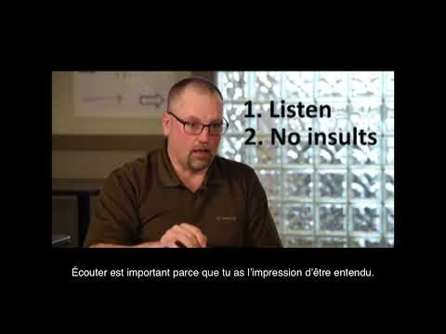
Conseils pour communiquer avec les victimes de la traite et de l'exploitation des personnes ayant une déficience intellectuelle
VIDÉO :

Slide 20
Conseils pour communiquer avec les victimes de la traite et de l'exploitation des personnes ayant une déficience intellectuelle
Hypothèses erronées
  Les difficultés de communication signifient également qu'une personne est incapable de comprendre.
  La monotonie ou l'absence d'émotion visible signifie également une absence de capacité à ressentir.
  On ne peut pas faire confiance aux personnes ayant une déficience intellectuelle pour dire la vérité.
  Les difficultés de mémoire signifient que la personne ne peut pas se souvenir des détails.
  Les personnes ayant un handicap manquent de crédibilité en tant que témoins.

Slide 21
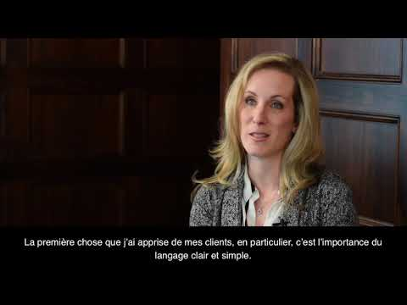
Conseils pour communiquer avec les victimes de la traite et de l'exploitation des personnes ayant une déficience intellectuelle
VIDÉO :

Slide 22
Conseils pour communiquer avec les victimes de la traite et de l'exploitation des personnes ayant une déficience intellectuelle
  Conseils de communication
    Stratégies de communication
      Restez neutre dans votre tonalité vocale et votre expression faciale
      Utiliser un langage et un vocabulaire simples
      Lorsque vous posez des questions, donnez des instructions ou expliquez quelque chose, décomposez les concepts en petits éléments et faites des phrases courtes
      Soyez concret(ète_ dans votre langage
        les questions « qui », « quoi » et « où » sont plus faciles que les questions « quand », « pourquoi » et « comment ».

Slide 23
Conseils pour communiquer avec les victimes de la traite et de l'exploitation des personnes ayant une déficience intellectuelle
Stratégies de communication (suite) :
    Donnez à la personne plus de temps pour comprendre et répondre
    Ne demandez pas à la personne si elle comprend
    Utilisez des images ou d'autres aides visuelles pour aider la personne à comprendre ou à s'exprimer
    Dites à la personne que si elle ne connaît pas la réponse, elle peut dire « Je ne sais pas »

Slide 24
Conseils pour communiquer avec les victimes de la traite et de l'exploitation des personnes ayant une déficience intellectuelle
  Types de questions à éviter (Kebbell, Hatton, Johnson & O'Kelley, 2001) :
    Des questions qui communiquent une réponse
      Questions « oui / non »
      Questions « ou / soit »
      Questions suggestives
      Questions répétées

Slide 25
Conseils pour communiquer avec les victimes de la traite et de l'exploitation des personnes ayant une déficience intellectuelle
    Types de questions à éviter (suite) :
    Questions qui déroutent
      Questions avec négatifs et doubles négatifs
      Plusieurs questions à la fois
      Questions avec vocabulaire ou structure de phrase complexes

Slide 26
Conseils pour communiquer avec les victimes de la traite et de l'exploitation des personnes ayant une déficience intellectuelle
Stratégies environnementales :
  Si possible, parlez à une personne dans un endroit où elle se sent à l'aise ou qui lui est familier
  Suivez les indications de la personne interrogée quant aux personnes qu'elle souhaite voir présentes.
  Réduisez les distractions visuelles ou auditives dans la pièce

Slide 27
Ressources pour aider à soutenir les victimes de la traite et de l'exploitation des personnes ayant une déficience intellectuelle

Slide 28

Ressources pour aider à soutenir les victimes de la traite et de l'exploitation des personnes ayant une déficience intellectuelle
VIDÉO :

Slide 29
Ressources pour aider à soutenir les victimes de la traite et de l'exploitation des personnes ayant une déficience intellectuelle
Ressources de l'Agence
  Assistance juridique de Windsor
  Intégration communautaire du Comté d'Essex et Intégration communautaire de Windsor
  Société d'aide à l'enfance de Windsor / Essex
  Hôpital régional de Windsor - Campus métropolitain
  Hôpital régional de Windsor - Campus Ouellette
  Services aux victimes du comté de Windsor et Essex

Slide 30
Ressources pour aider à soutenir les victimes de la traite et de l'exploitation des personnes ayant une déficience intellectuelle
Abris et placements d'urgence
  Centre d'accueil - Windsor
  Résidence de Windsor
  Maison Hiatus
  Centre des femmes de Chatham Kent
  Résidence de Windsor pour jeunes hommes

Slide 31
Ressources pour aider à soutenir les victimes de la traite et de l'exploitation des personnes ayant une déficience intellectuelle
Ressources supplémentaires
  Ligne d'urgence canadienne pour la traite des personnes
    1-833-900-1010
  Programme de réponse rapide aux victimes + (VQRP+)
    Ligne d'aide aux victimes : 1-888-579-2888
    Dépenses d'urgence pour la sécurité du logement (par exemple, réparation des fenêtres)
    Dépenses d'assistance pratique (par exemple, produits de première nécessité)
    Frais de voyage et frais connexes (par exemple, pour un traitement médical)
    Nettoyage de la scène de crime (par exemple, enlèvement des graffitis haineux)
    Services de conseil à court terme
    Soutiens requis pour les blessures graves
    Frais funéraires de base et autres aides financières pour les familles des victimes d'homicide

Slide 32

Questions ?

Slide 33

Ce projet a été financé par le ministère du Solliciteur général

Slide 34
Références
Chong, I., Dickie, Y., Martin, G., Harapiak, S. & Garinger, J. (2000). « Response switching to repeated questions by individuals with developmental disabilities during interviews. » Developmental Disabilities Bulletin 28(1) : 56-66.
Emerson, E. (2007). « Poverty and People with Intellectual Disabilities. » Mental Retardation and Developmental Disabilities Research Reviews 13: 107-113.
Griffiths, D.M., Stavarakaki, C., & Summers, J. (2002). Dual Diagnosis: An introduction to the mental health needs of persons with developmental disabilities. Ontario, Canada: Habilitative Mental Health Resource Network.
Kebbell, M.R., Hatton, C. & Johnson, S.D. (2000) Witnesses with learning disabilities in court: full report of research activities and results. End of Grant Report to the Economic and Social Research Council. Manuscrit non publié, Université de Birmingham, Birmingham.
Kebbell, M.R., Hatton, C., Johnson, S.D. & O’Kelly, C.M.E. (2001) « People with learning disabilities as witnesses in court : What questions should lawyers ask? » British Journal of Learning Disabilities 29 : 98-102.
Kuosmanen, J. & Starke, M. (2011). « Women and Men With Intellectual Disabilities Who Sell or Trade Sex: Voices From the Professionals. » Journal of Social Work in Disability & Rehabilitation 10: 129-149.
Nagy, T. (2018). Human Trafficking Manual for Service Providers (4th ed.). Lucking, J. (Ed.). Timea's Cause Inc.
Perreault, S. (2009). Criminal Victimization and Health: A Profile of Victimization Among Persons with Activity Limitations or Other Health Problems. Ottawa : Statistique Canada. Consulté le 1er septembre 2018 (http://publications.gc.ca/site/archivee archived.html?url=http://publications.gc.ca/collections/collection_2009/statcan/85F0033M/85f0033m2009021-eng.pdf).
Petersilia, J. (2000). « Victimes invisibles : La violence à l'égard des personnes souffrant de troubles du développement. » Human Rights 27(1): 9-12.
Polaris Project. (2018). Individuals with disabilities may face increased risk of human trafficking. Consulté le 17 octobre 2018 (https://polarisproject.org/blog/2018/08/15/individuals-disabilities-may-face-increased-risk-human-trafficking).
Reid, J.A. (2018). « Sex Trafficking of Girls With Intellectual Disabilities: An Exploratory Mixed Methods Study. » Sexual Abuse 30(2): 107-131.
United States v. Weston, No. 13-025-1.

